Slide 1
Cohésion/Couplage

Slide 2
Cohésion
« Représente un degré d'accord entre les différents éléments d'un module.
Un module cohérent a ses éléments étroitement liés et effectuant un nombre réduit d'opérations.
Des modules peu cohérents sont généralement difficiles à comprendre, à réutiliser et à maintenir, et sont fragiles, puisqu'ils sont affectés par les modifications apportées aux autres modules. », Wikipedia

Slide 3
Couplage
« Représente le niveau d'interaction entre deux ou plusieurs composants logiciels (fonctions, objets, modules ou applications).
Deux composants sont dits couplés s'ils échangent de l'information.
On parle de couplage fort ou couplage serré si les composants échangent beaucoup d'information.
On parle de couplage faible, couplage léger ou couplage lâche si les composants échangent peu d'information. », Wikipedia

Slide 4
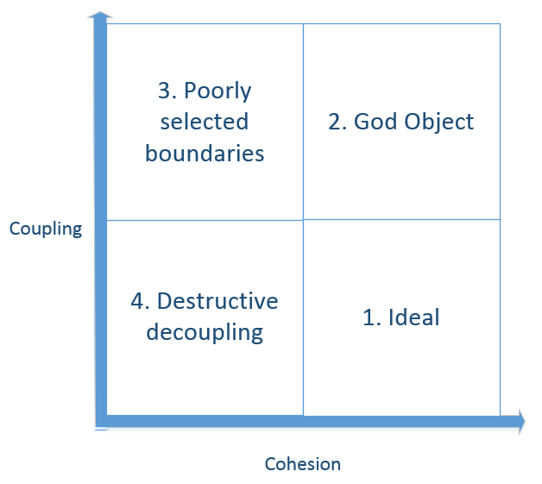
Relations cohésion/couplage

Slide 5
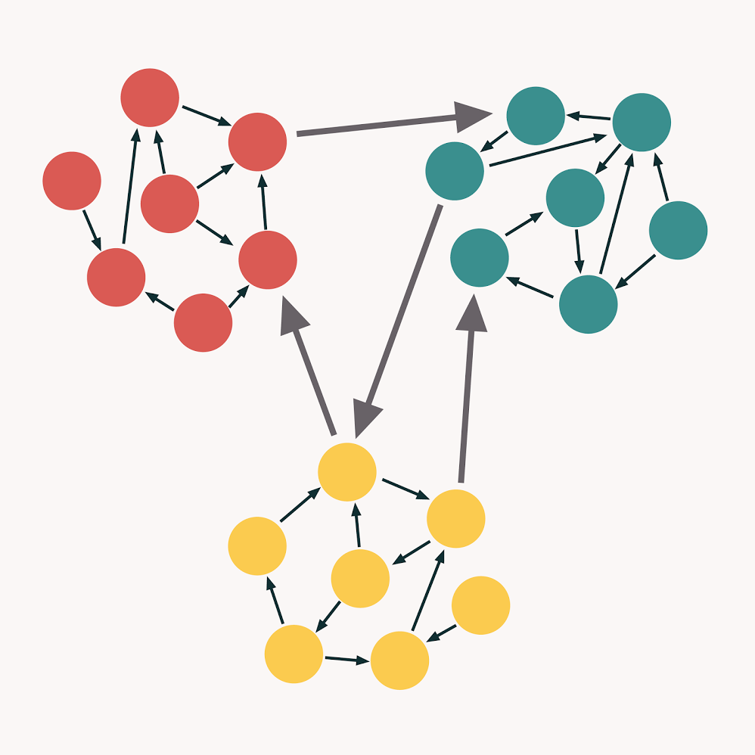
Idéal

Slide 6
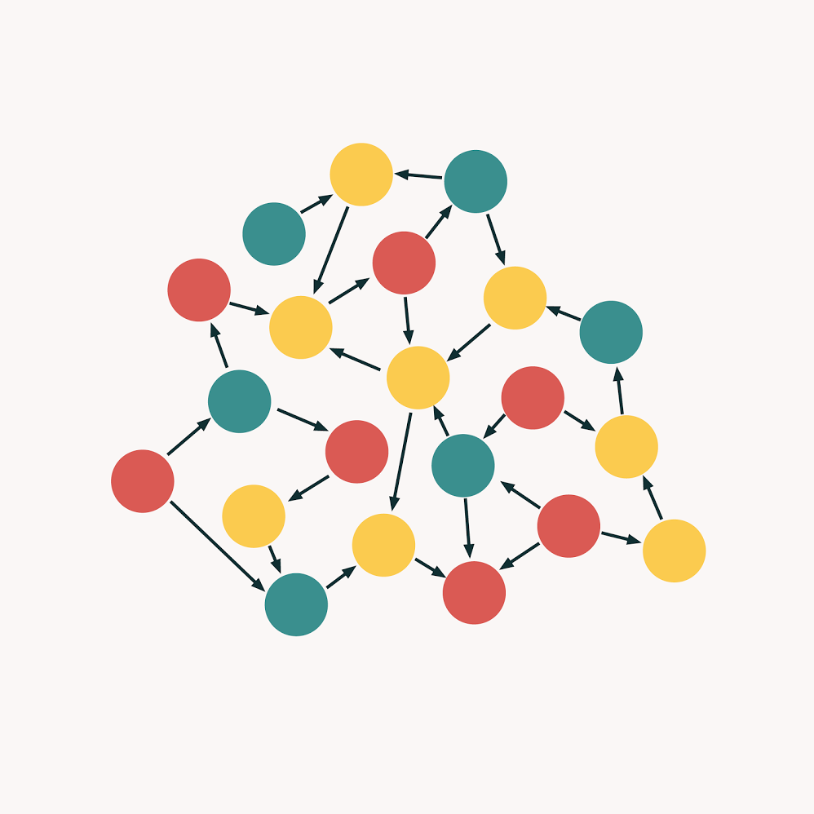
God object (plat de spaghetti)

Slide 7
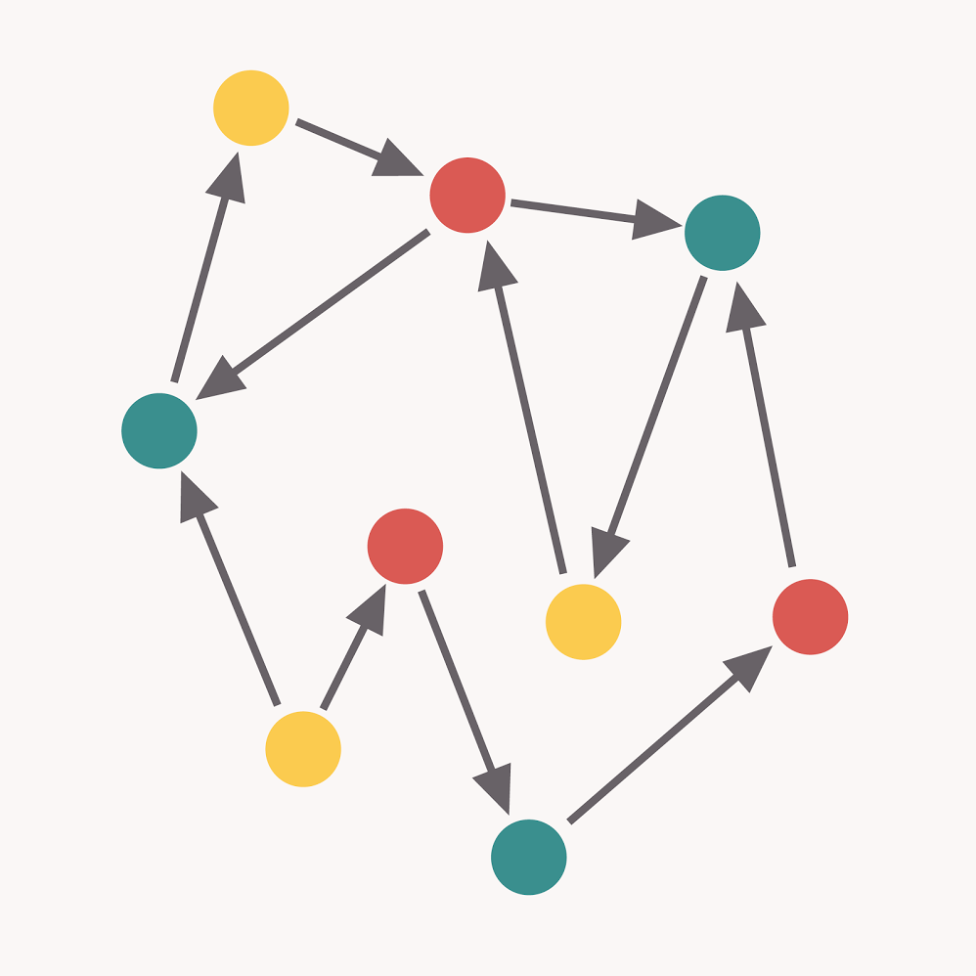
Destructive decoupling

Slide 8
Dependency Inversion Principle

Slide 9
Dependency Inversion principle
High-level modules should not depend on low-level modules. Both should depend on abstractions.
Abstractions should not depend upon details. Details should depend upon abstractions.

Slide 10
Dependency Inversion principle
« En informatique, le concept d'abstraction identifie et regroupe des caractéristiques et traitements communs applicables à des entités ou concepts variés ; une représentation abstraite commune de tels objets permet d'en simplifier et d'en unifier la manipulation. », Wikipedia
Module de haut niveau: Plus métier que technique Module de bas niveau: Plus technique que métier

Slide 11
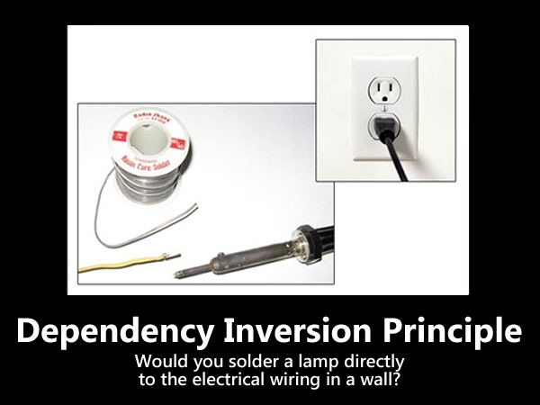

Slide 12
Démo

Slide 13
Sources
http://enterprisecraftsmanship.com/2015/09/02/cohesion-coupling-difference/ http://blog.netapsys.fr/cohesion-couplage-12-2/ https://fr.wikipedia.org/wiki/Coh%C3%A9sion_(informatique) https://fr.wikipedia.org/wiki/Couplage_(informatique)
https://lostechies.com/derickbailey/2011/09/22/dependency-injection-is-not-the-same-as-the-dependency-inversion-principle/

